Slide 1

Física Computacional-8266
Proyecto Final: Simulación de un trompo con punto fijo

Slide 2
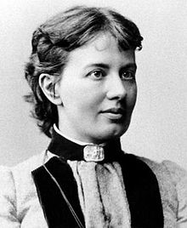
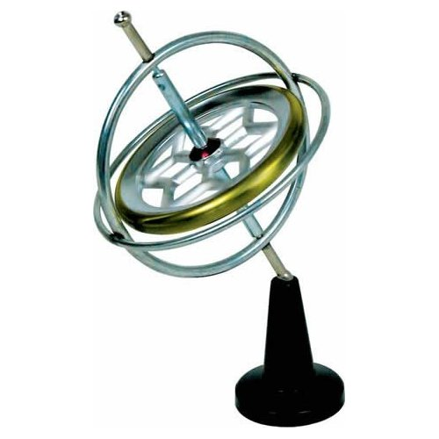
¿Qué problema resolvemos?
La rotación de cuerpo sólido en torno a un punto fijo es un problema que fue por primera vez resuelto en 1886 por la matemática rusa Sofía Kovalévskaya, solución por la cual fue acreedora del Prix Boudin de la academia francesa de ciencias (en 1888) y una plaza de profesora en la Universidad de Estocolmo [1]

Slide 3
La rotación de cuerpo sólido en torno a un punto fijo
¿Qué necesitamos para resolver el problema?
Dinámica de un cuerpo rígido rotante
Ángulos de Euler
Encontrar la Lagrangiana
Ecuaciones de Hamilton
GIF obtenido de [2]

Slide 4


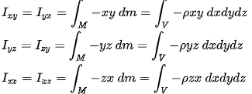


Dinámica de un cuerpo rígido rotante
Sin ahondar mucho en las matemáticas, hay un paralelismo entre el momento lineal y angular
$$\vec{p}=m \vec{v}$$
$$\vec{L}= \overset{⃡}{I}\vec{ω}$$
Momentos de Inercia
Tensor de inercia:
Es de rango 2 y simétrico
Productos de Inercia

Slide 5

Dinámica de un cuerpo rígido rotante
El tensor de Inercia puede ser diagonalizado, esto nos da un conjunto de 3 ejes llamados ejes principales; para cada cuerpo rígido hay al menos un conjunto de ejes principales [3]

Slide 6
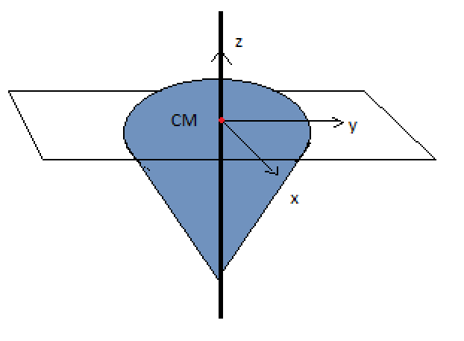
Dinámica de un cuerpo rígido rotante
Si el cuerpo rígido tiene un eje de simetría entonces un eje principal estará dado por ese eje, los otros dos serán cualquier par de ejes ortogonales que pasen por el centro de masa

Slide 7

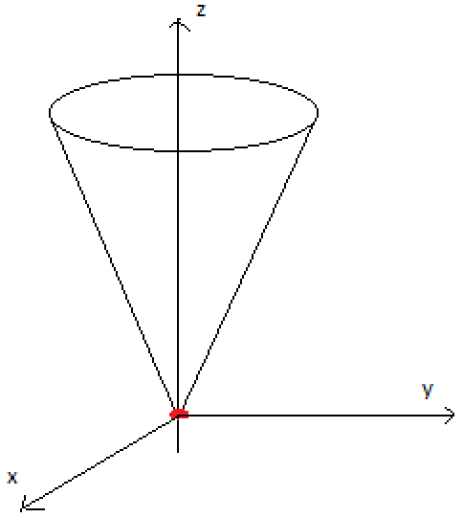
Dinámica de un cuerpo rígido rotante
Si el cuerpo rígido esta fijo en un punto, entonces cualquier par de ejes mutuamente ortogonales al eje de simetría serán ejes principales. Esto se debe en parte al Teorema de ejes paralelos
Tensor de inercia del Centro de Masa visto desde un SR fijo
Tensor de inercia del Cuerpo Rígido desde el punto de vista del Sistema de referencia

Slide 8


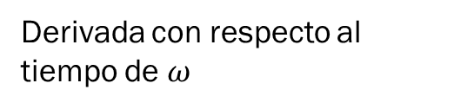
Dinámica de un cuerpo rígido rotante
La energía cinética rotacional del Cuerpo Rígido está dada por
La Ec. Del Movimiento angular
Derivada con respecto al tiempo de $ω$

Slide 9
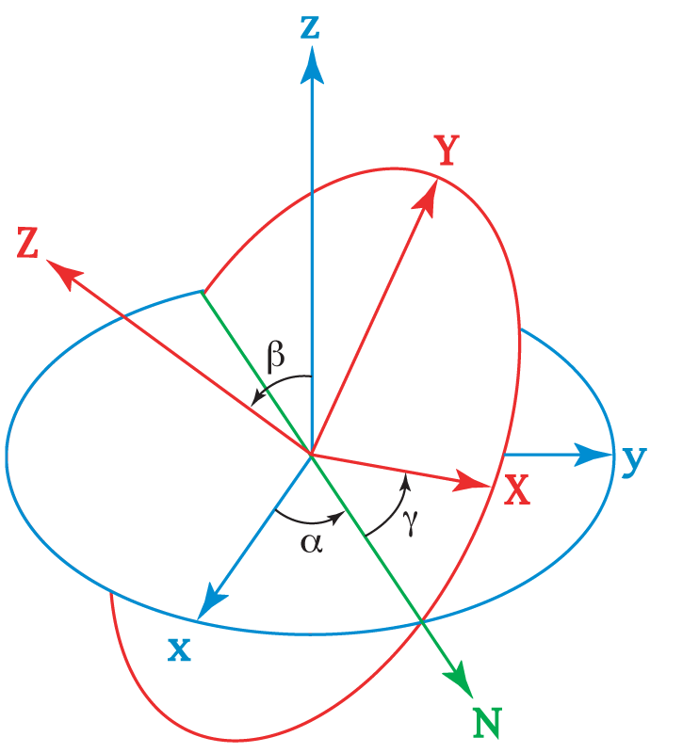
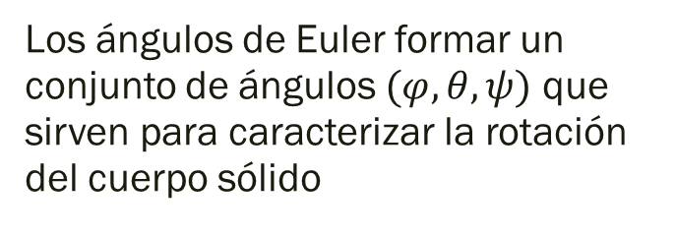

Ángulos de Euler
Los ángulos de Euler formar un conjunto de ángulos $(φ,θ,ψ)$ que sirven para caracterizar la rotación del cuerpo sólido
Este eje es llamado la “Línea de Nodos”
[5] En la figura tenemos $α→φ$, $β→θ$, $γ→ψ$

Slide 10
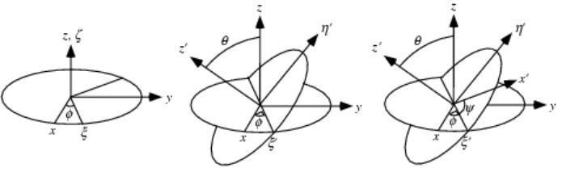
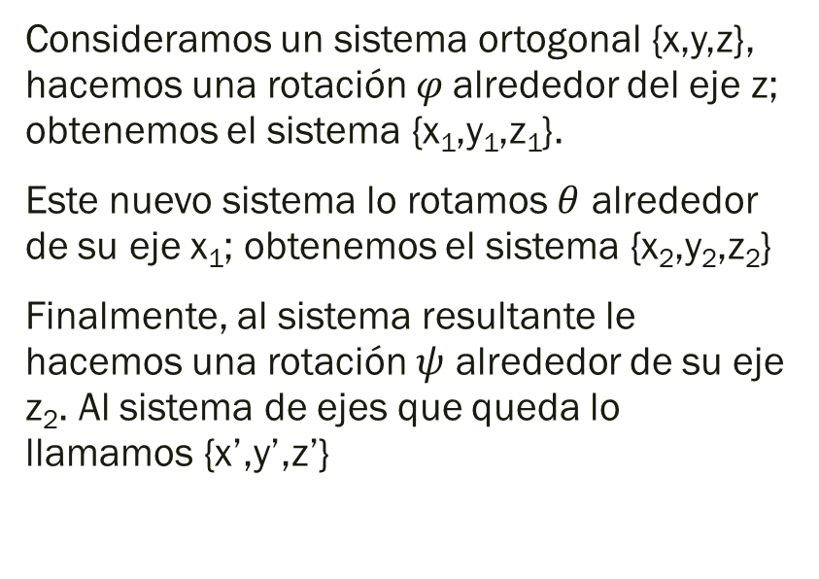
Ángulos de Euler
Consideramos un sistema ortogonal {x,y,z}, hacemos una rotación $φ$alrededor del eje z; obtenemos el sistema {x₁,y₁,z₁}.
Este nuevo sistema lo rotamos $θ$ alrededor de su eje x₁; obtenemos el sistema {x₂,y₂,z₂}
Finalmente, al sistema resultante le hacemos una rotación $ψ$ alrededor de su eje z₂. Al sistema de ejes que queda lo llamamos {x’,y’,z’}
GIF obtenido de [4]
[6]

Slide 11





Ángulos de Euler
Las tres rotaciones que se hacen pueden ser representadas por matrices

Slide 12

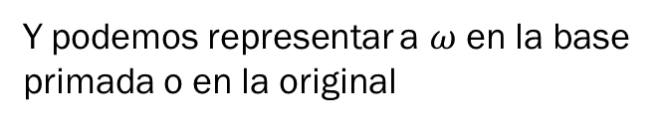
Ángulos de Euler
Para la velocidad angular tenemos
Y podemos representar a $ω$ en la base primada o en la original
[5] En la figura tenemos $α→φ$, $β→θ$, $γ→ψ$

Slide 13
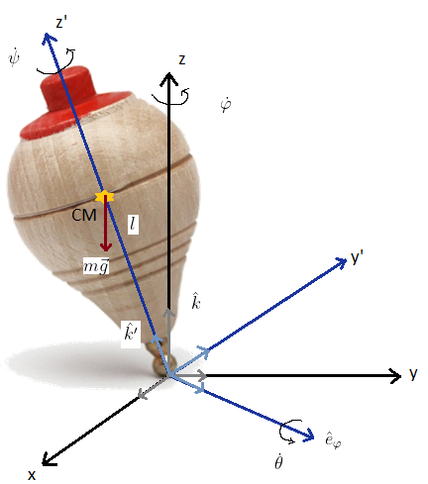
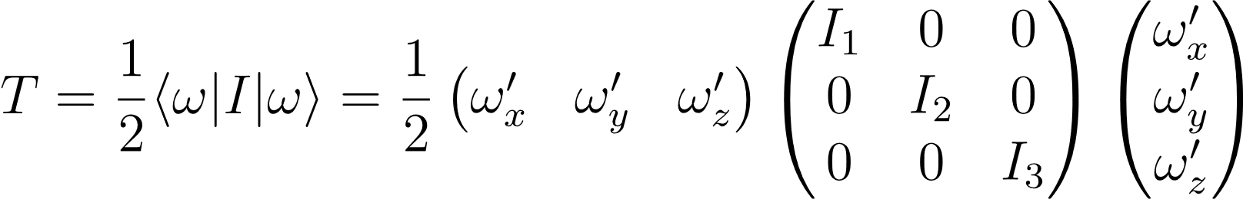

Función Lagrangiana
Teniendo los ángulos de Euler y las ecuaciones de movimiento podemos empezar a resolver el problema [7]
$→$Considerando ejes principales
$$φ→precesión, θ→nutación,ψ→rotación$$

Slide 14


Función Lagrangiana
Las ecuaciones de Euler-Lagrange son bien conocidas, en este caso solo nos interesa la función Lagrangiana
Energía cinética
Energía Potencial
Lagrangiana

Slide 15
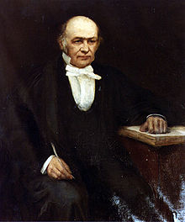
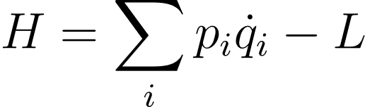
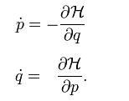
Ecuaciones de Hamilton
La Hamiltoniana es una transformación de Legendre de la Lagrangiana
Las coordenadas generalizadas serán los ángulos de Euler
William Rowan Hamilton (1805-1865)[8]

Slide 16




Ecuaciones de Hamilton
En este caso estamos suponiendo un campo gravitacional (que es conservativo)
Constantes del Movimiento

Slide 17


Resolución
Tenemos constantes de movimiento
Ponemos $\dot{ψ}$ en función de $θ y\dot{ φ}$

Slide 18




Resolución
Con $\dot{ψ}$ podemos poner $\dot{φ}$ en función de $θ$
Usando esta expresión podemos sustituir en $\dot{ψ }$y obtener una expresión únicamente en términos de $θ$

Slide 19

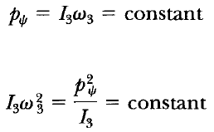

Resolución
Ahora notemos que
También es constante

Slide 20




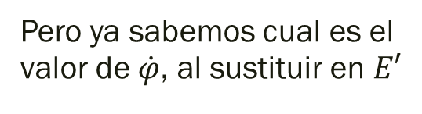
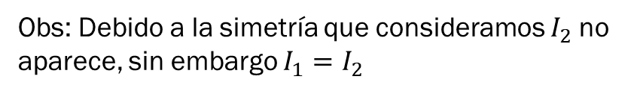
Resolución
Pero ya sabemos cual es el valor de $\dot{φ}$, al sustituir en $E′$
Solución del sistema
Obs: Debido a la simetría que consideramos $I_{2}$no aparece, sin embargo $I_{1}=I_{2}$

Slide 21
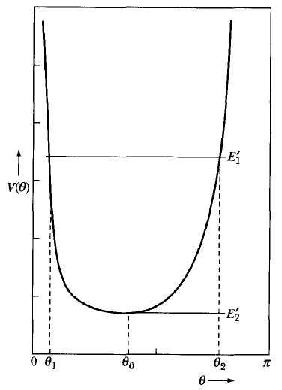
Resolución
No hay nutación en esta energía
[7]

Slide 22
Referencias:
13-Enero-2022 https://de.wikipedia.org/wiki/Sofja_Wassiljewna_Kowalewskaja
13-Enero-2022 https://es.wikipedia.org/wiki/Gir%C3%B3scopo#/media/Archivo:Gyroscope_precession.gif
Hauser, W. (1965). Introduction to the Principles of Mechanics. Addison-Wesley Publishing Company.
13-Enero-2022 https://es.wikipedia.org/wiki/%C3%81ngulos_de_Euler#/media/Archivo:Euler2.gif
13-Enero-2022 https://es.wikipedia.org/wiki/%C3%81ngulos_de_Euler#/media/Archivo:Euler.png
Gavilán, María & Muñoz, Jose. (2006). Simulación por dinámica molecular del movimiento de un trompo pesado. Revista de la Sociedad Colombiana de Física, ISSN 0120-2650, Vol. 38, Nº. 1, 2006, pags. 417-424.
Marion, J. B. (2014). Dinámica clásica de las partículas y sistemas. Reverté.
15-Enero-2022 https://es.wikipedia.org/wiki/William_Rowan_Hamilton

